Slide 1
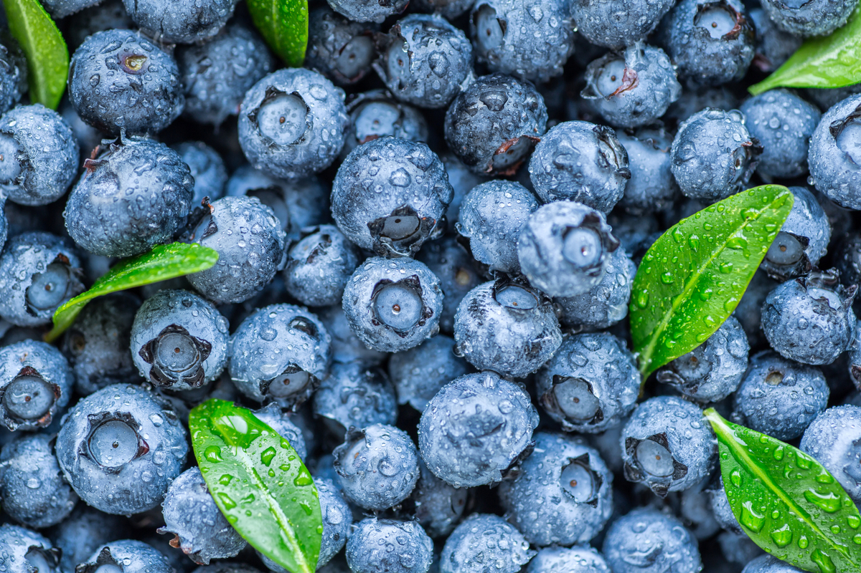



Fruticultura no Brasil e no Mundo
Mirtilo no Cerrado: Desafios e Oportunidades

Slide 2
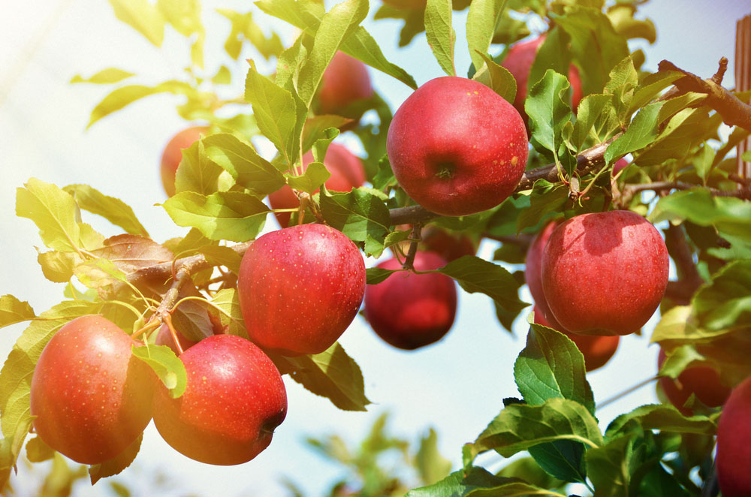
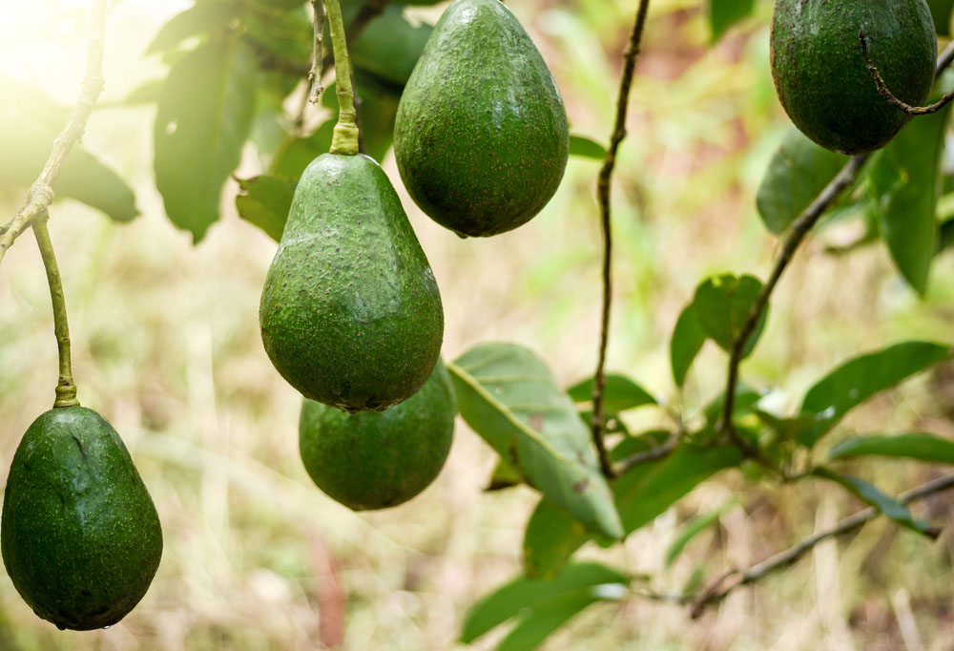

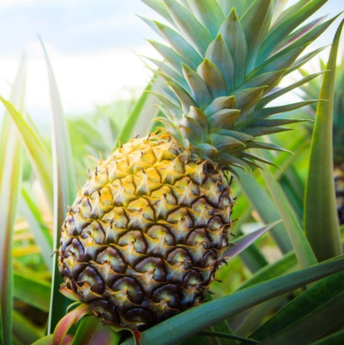
Agenda
Abrafrutas
Uma Apresentação Institucional
Fruticultura Brasileira
panorama geral
Mirtilo no Cerrado: Desafios e Oportunidades

Slide 3
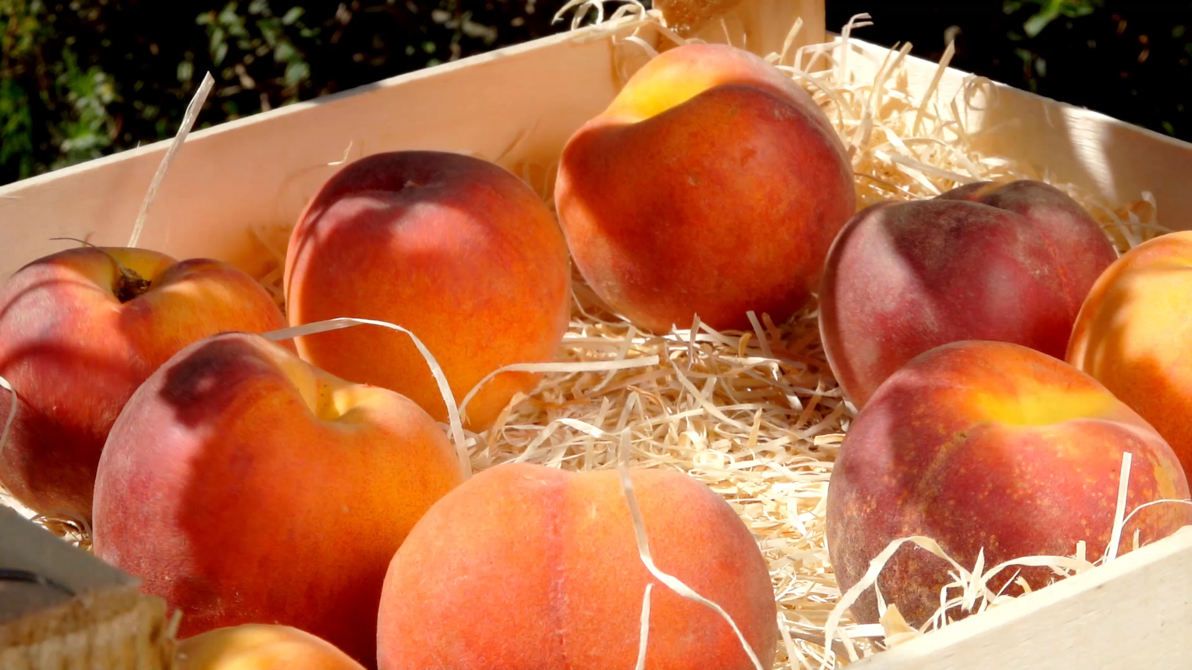
QUEM É A
ABRAFRUTAS?
Uma associação de produtores e exportadores de frutas que surgiu com o intuito de representar e promover a fruticultura brasileira frente ao mercado nacional e internacional defendendo sempre o associativismo, a ética, a trasparência, o profissionalismo e a sustentabilidade

Slide 4
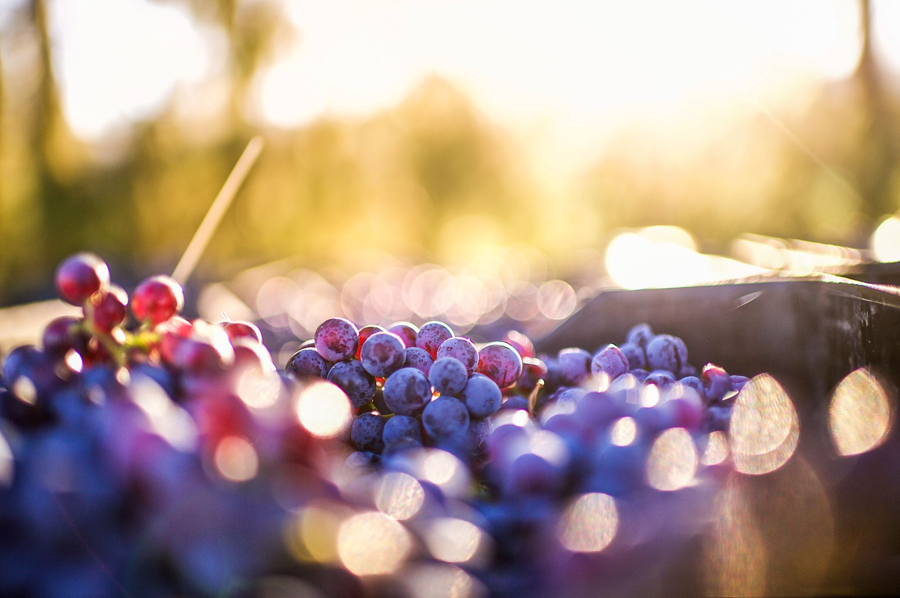
REPRESENTATIVIDADE
A ABRAFRUTAS REPRESENTA ATRAVÉS DE SEUS ASSOCIADOS MAIS DE 80% DO VOLUME TOTAL DE FRUTAS FRESCAS EXPORTADAS PELO BRASIL.

Slide 5



NOSSOS PROJETOS/PARCEIROS

Slide 6
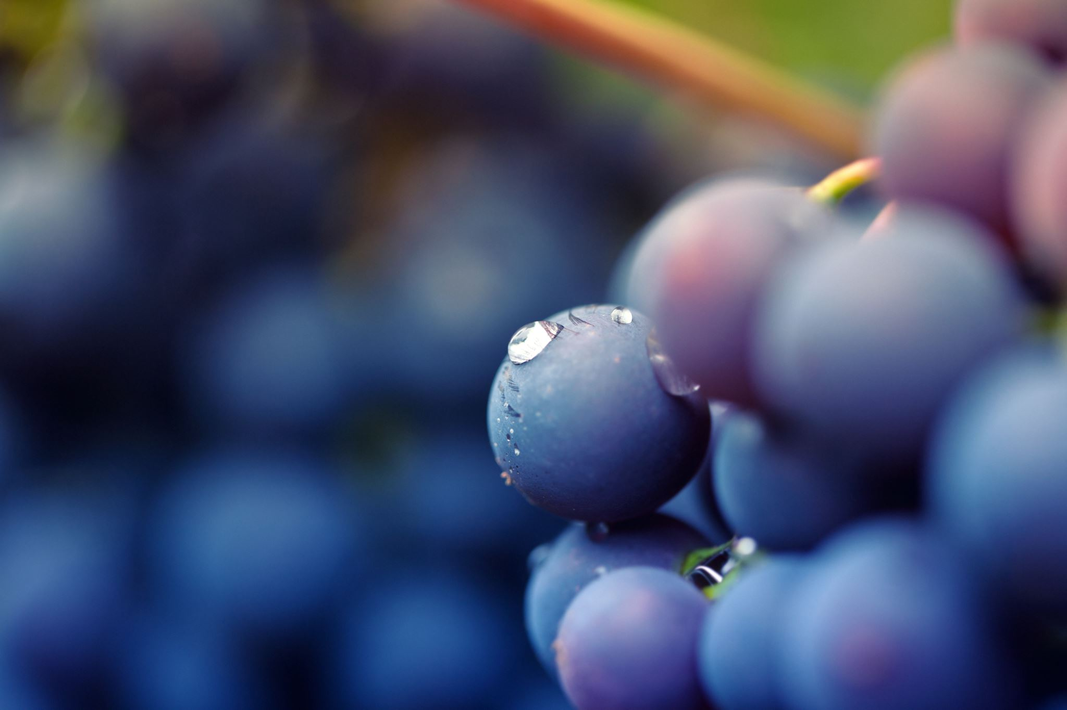
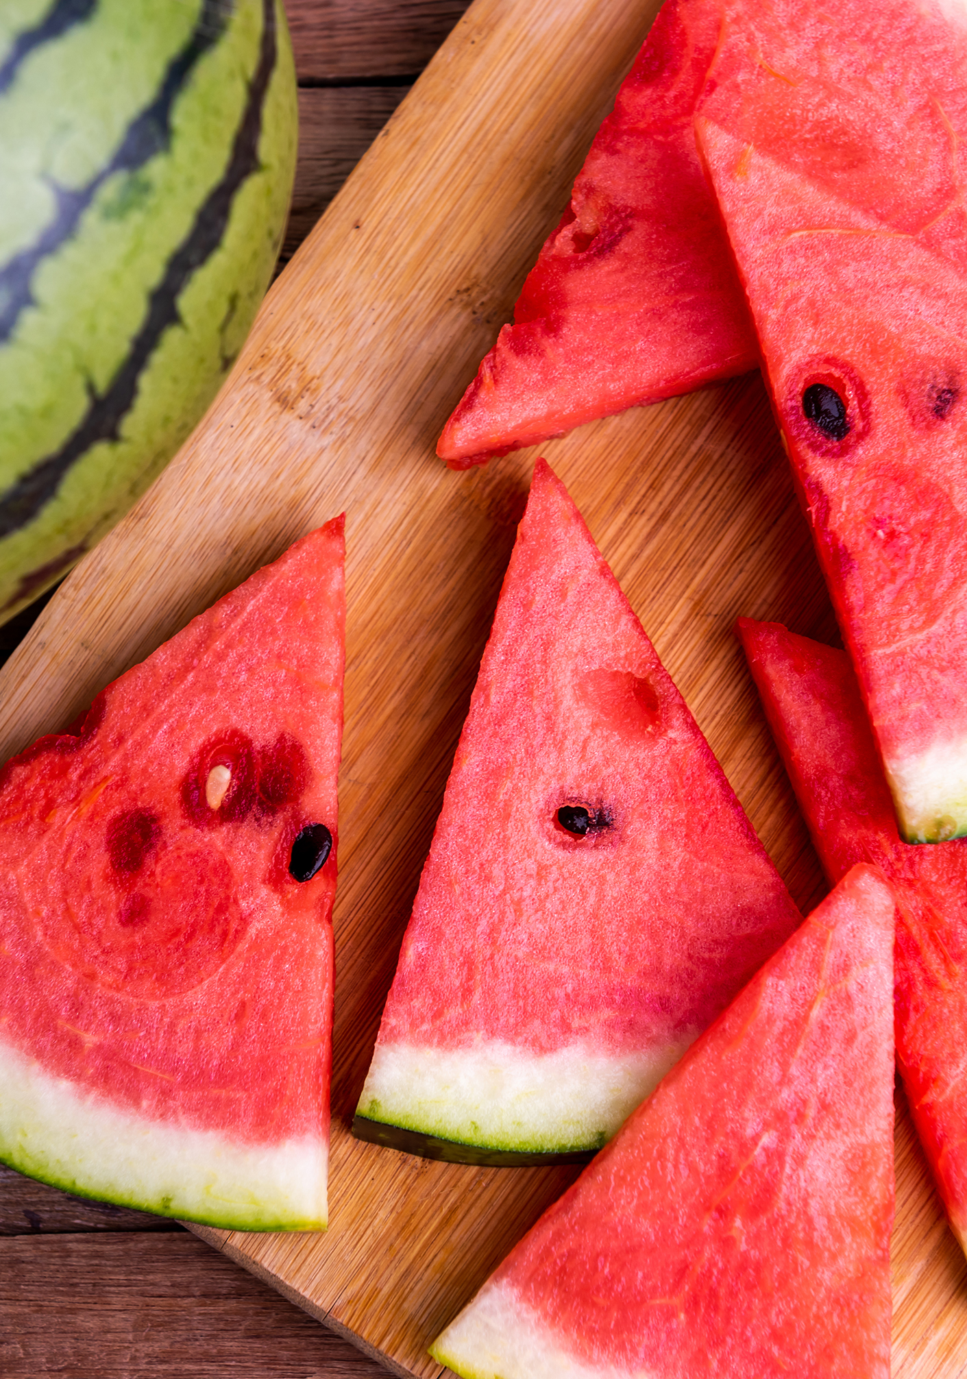


Projeto setorial
INICIADO EM 2014, O FRUTAS DO BRASIL BUSCA POR AMPLIAÇÃO DOS NEGÓCIOS AO MOSTRAR AO MUNDO QUE O BRASIL É PROVEDOR DE FRUTAS DOCES, SABOROSAS E SEGURAS O ANO INTEIRO.

Slide 7






Números da Fruticultura Brasileira
Setor em franca evolução
23º exportador mundial
3º
produtor mundial
4,2 % a.a.
2010 -2024
> 2,5
milhões de hectares
$
> 5
milhões de empregos gerados ao longo da cadeia produtiva
R$91 Bilhões
Valor Bruto da Produção em 2024 (fonte IBGE)

Slide 8









GERAÇÃO DE EMPREGO
DESENVOLVIMENTO REGIONAL
TECNOLOGIA
O nosso Brasil é uma SALADA DE FRUTAS
SUSTENTABILIDADE
SAÚDE
GERAÇÃO DE RENDA
SEGURANÇA ALIMENTAR

Slide 9
Qual o tamanho do Mercado Global de frutas?
USD$ 124 BILHÕES
EM 2024
REPRESENTAMOS APROXIMADAMENTE DE 1% DO MERCADO GLOBAL DE FRUTAS

Slide 10
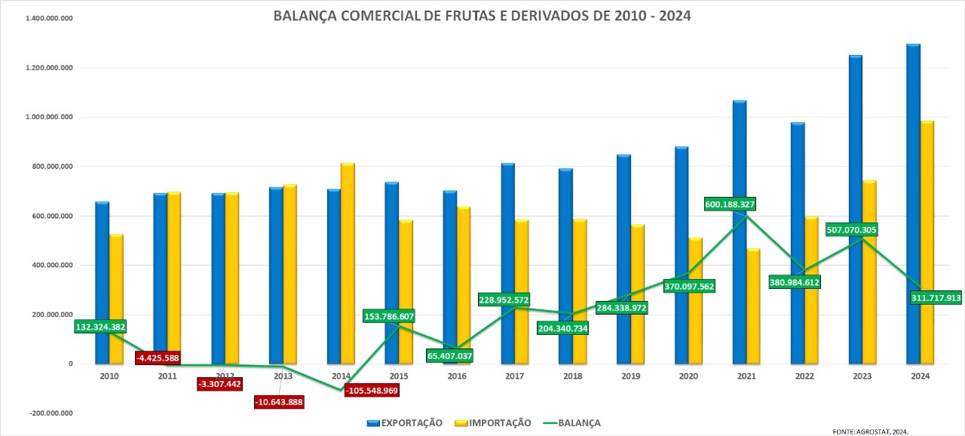


2015 foi o ano da virada da balança comercial do setor
A organização setorial foi a chave para essa mudança

Slide 11
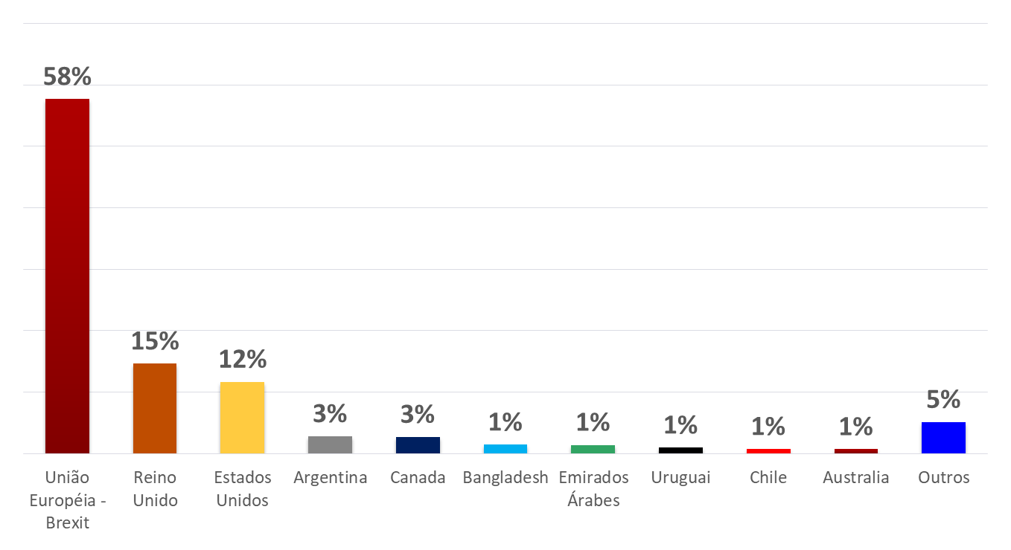
PARA QUEM EXPORTAMOS ?
E.U, U.K & U.S.A
ESTES 3 DESTINOS ABSORVERAM APROXIMADAMENTE 85% DE TODO O VOLUME DE FRUTAS FRESCAS QUE O BRASIL EXPORTOU EM 2024. (AGROSTAT, 2025)
A ABRAFRUTAS vem trabalhando na diversificação de mercados com foco nos países da Ásia e Emirados Árabes Unidos
EAU são um dos principais mercados importadores de mirtilo no Oriente Médio, ocupando o terceiro lugar em volume de importações na região, com cerca de 1.300 toneladas e uma taxa média de crescimento anual de 13,7%.

Slide 12

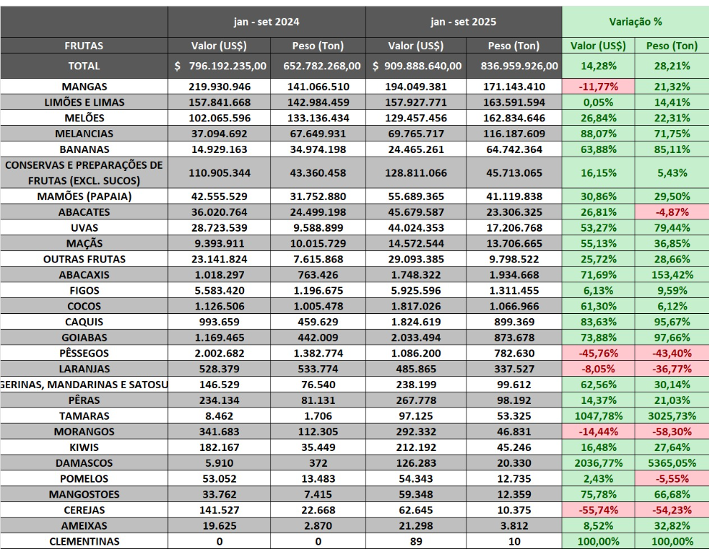
DESEMPENHO DAS EXPORTAÇÕES DE JANEIRO A SETEMBRO 2025 – Valor e Volume
Fonte: Agrostat/MAPA

Slide 13


ABERTURA DE MERCADOS
MERCADOS ABERTOS
ANO | PAÍS | FRUTA
2017 | CORÉIA DO SUL | MANGA
2019 | ARGENTINA | ABACATE
2019 | AFRICA DO SUL | MANGA
2019 | CHINA | MELÃO
2020 | GUATEMALA | MAÇAS
2020 | BOLÍVIA | UVAS FRESCAS
2020 | BOLÍVIA | ABACATE
2021 | COLÔMBIA | MAÇAS
2021 | ARGENTINA | FIGO
2021 | NICARÁGUA | MAÇÃS
2021 | SENEGAL | MAÇÃS
2021 | HONDURAS | MAÇÃS
2021 | COLÔMBIA | MAÇÃS
2022 | CHILE | LIMA-ÁCIDA-TAHITI
2023 | CHILE | MAMÃO
2024 | JAPÃO | AVOCADO
2024 | ÍNDIA | AVOCADO
2024 | COSTA RICA | AVOCADO
2025 | CHINA | UVAS
2025 | INDIA | CITROS
2025 | CHILE | AVOCADO
2025 | MALASIA | MELÃO
2025 | MALASIA | MAÇÃ
MERCADO EM PROCESSO DE ABERTURA
PAÍS | FRUTA
COREIA DO SUL | UVA
ESTADOS UNIDOS | AVOCADO
ESTADOS UNIDOS | LIMA-ÁCIDA-TAHITI
CHINA | LIMA-ÁCIDA-TAHITI
MALÁSIA | MELÃO
TAILÂNDIA | MAÇÃ
PERU | MANGA
BOLÍVIA | MANGA
BOLÍVIA | MELÃO
BOLÍVIA | MAÇÃ
NICARÁGUA | LIMA-ÁCIDA-TAHITI

Slide 14
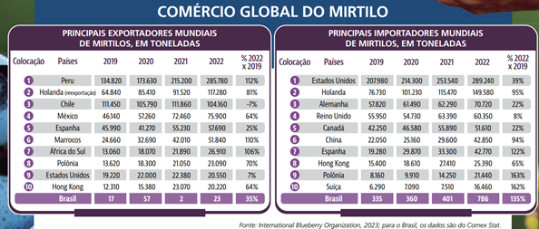
Oportunidades
Desafios
Adaptação ao clima: Novas tecnologias e cultivares resistentes ao calor
Potencial de crescimento: demanda interna é maior do que a oferta atual
Rentabilidade: O cultivo é rentável
Mercado de exportação: Há uma demanda crescente no mercado externo, principalmente na Europa e nos Estados Unidos, o que pode impulsionar ainda mais o crescimento do mercado nacional.
Agregação de valor: A produção local pode gerar renda através da criação de diversos produtos derivados, como geleias, licores, cosméticos, entre outros.
Demanda: O consumo global continua a crescer, com potencial para superar a banana em popularidade no futuro
Melhora na estratégia: A indústria está se tornando mais estratégica, com os produtores buscando melhor planejar suas janelas de produção e destinos de exportação.
Crescimento da produção: A área global de cultivo cresce cerca de 7,2%/ano
Perspectivas futuras: A produção global deve continuar a crescer, com uma projeção de 3 milhões de toneladas por ano até 2030.
Profissionalização: Entendimento e controle de todo processo produtivo.

Slide 15



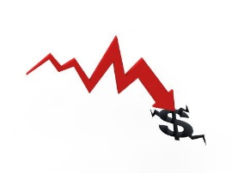

Consumo
O que o brasileiro consome?
67kg/per capita/ano
16,3%
O que a OMS recomenda:
140kg/per capita/ano
50%
120kg/per capita/ano é a média do consumo de frutas nos países da União Europeia.
O que o consumidor busca?
Alimento Seguro
Sustentabilidade
Saudável e Saboroso
Rastreabilidade
Preço justo

Slide 16


Desistir não é a solução enquanto houver caminho para percorrer.
Juntos podemos tornar esse caminho mais fácil.
OBRIGADO!
Eduardo Brandão
ABRAFRUTAS
eduardo.costa@abrafrutas.org
www.abrafrutas.org

